Slide 1
Проблема импортозависимости российской промышленности на фоне стагнации внутреннего рынка
(по результатам опросов предприятий)
Цухло С.В.
Институт экономической политики им.Е.Т.Гайдара (ИЭП)

Slide 2
План выступления
  Опросы предприятий – новый источник данных о промышленности.
  «Кризис» 2015-2016 гг. и попытки выхода из него
  Промышленность и девальвация.
  Импортозамещение: проблемы и успехи.
  Выводы

Slide 3
1.1 Опросы предприятий – новый источник данных о промышленности
  Институт экономической политики с 1992 г. проводит ежемесячные конъюнктурные опросы руководителей промышленных предприятий.
  В сентябре 2018 г. идет 316-ый опрос.
  Опросы ИЭП – источник не только стандартных данных по промышленности (спрос, выпуск, цены, запасы, кредиты, мощности, конкуренция, инвестиционные планы). Опросы ИЭП позволяют изучать и измерять многие явления, недоступные для описания традиционной статистикой.
  В том числе – девальвацию и импортозамещение.
  А также – как российская промышленность проходила через «кризис» 2015-2016 гг. и пытается выйти из него в 2017-2018 гг.

Slide 4
1.2 Оговорки
  В выступлении речь пойдет о проблемах девальвации и импортозамещения только в промышленности.
  В выступлении используются только результаты опросов ИЭП. Предприятия опрашиваются как покупатели машин и оборудования, сырья и материалов.
  При подготовке доклада никакие данные промышленной статистики Росстата не использовались (и никто от этого не пострадал).

Slide 5
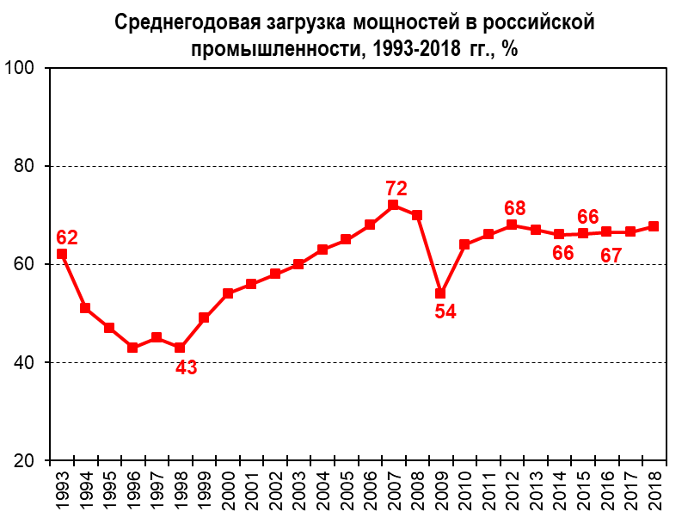
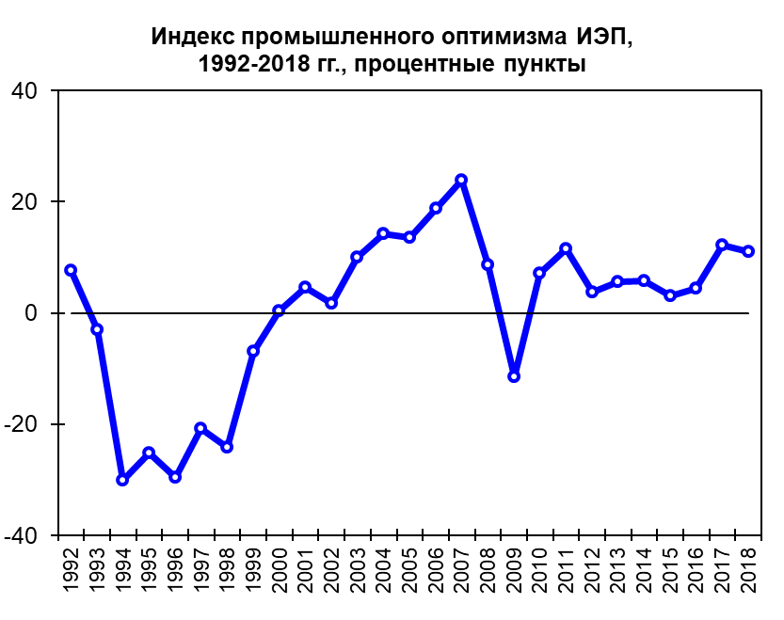
2.1 «Кризис» 2015-2016 гг. и попытки выхода из него
Привычный всем показатель – загрузка производственных мощностей – не показал ничего кризисного в 2015 г.
Непривычный, но более эмоциональный Индекс промышленного оптимизма (в нем используются оценки и прогнозы предприятий) показывает возникновение проблем в российской промышленности еще в 2012 г. и начавшийся, было, выход из стагнации в 2017 г.
Однако 2018 г. не радует…

Slide 6
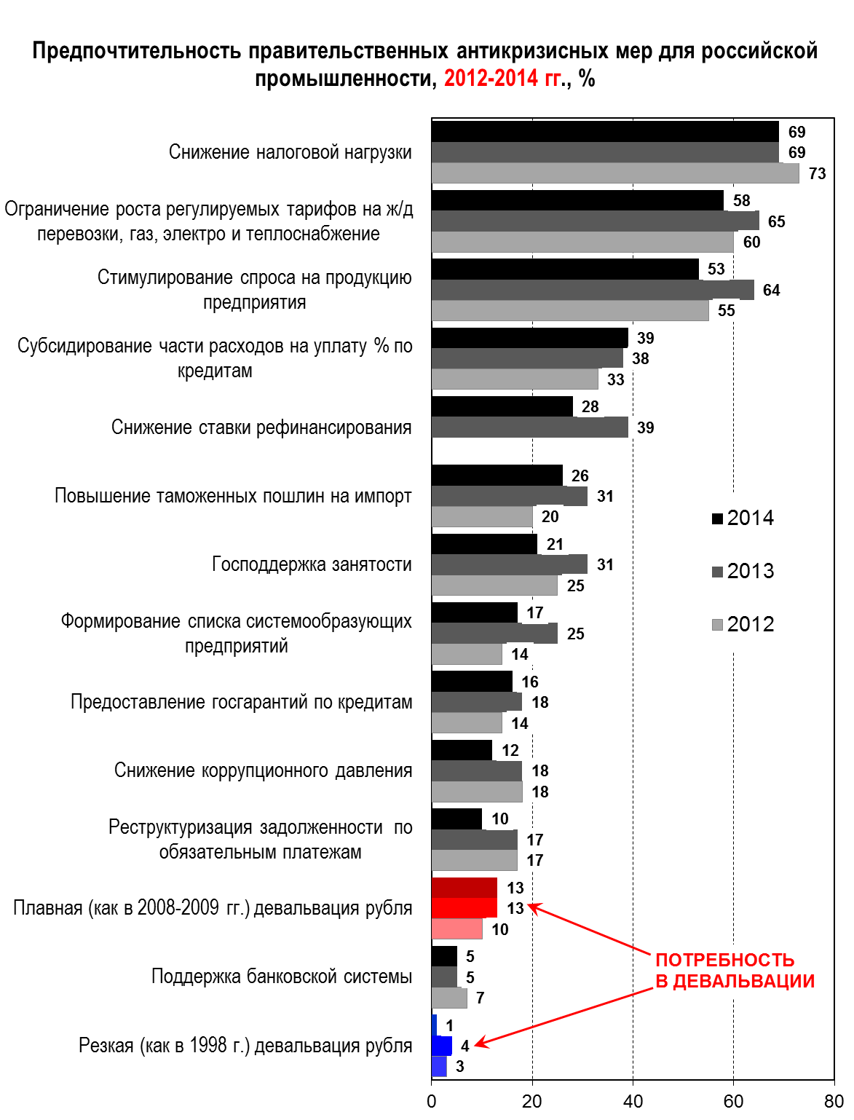
  3.1 Промышленность и девальвация:
  «хотят ли русские…?»
Мониторинг ИЭП антикризисных мер 2012-2014 гг. в ожидании «второй волны кризиса» продемонстрировал вполне определенное отношение предприятий к девальвации.
В 2012-2014 гг. потребность в ней была максимум у 13% предприятий.
Девальвация декабря 2014 г. позволила на практике проверить и промышленности, и нам гипотетические оценки полезности девальвация для российской промышленности.

Slide 7
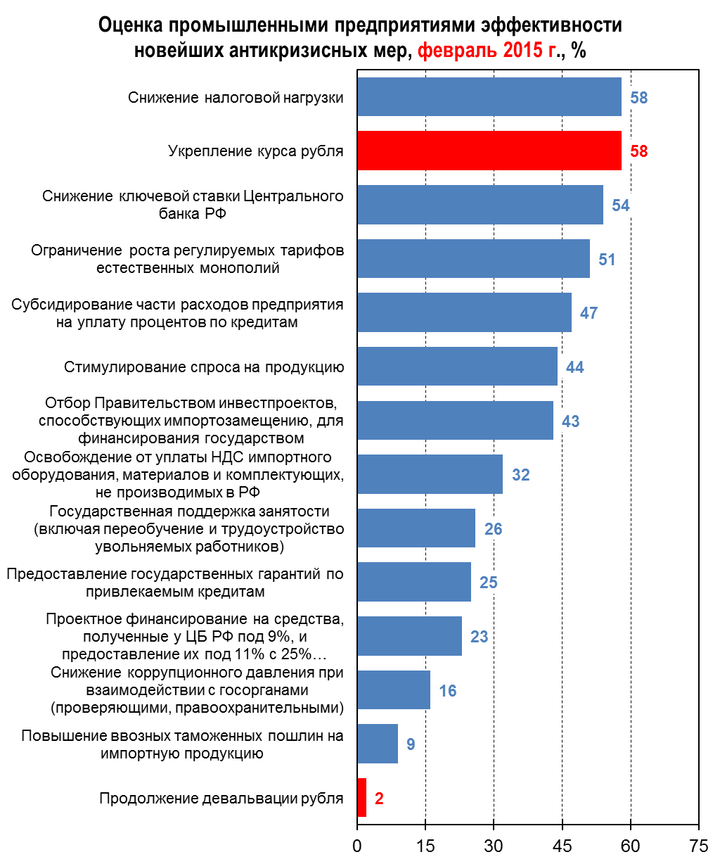
  3.2 Промышленность и девальвация: проверка декабрём 2014 г.
Укрепление курса рубля в начале 2015 г. стало самой нужной промышленности антикризисной мерой.
Почему?

Slide 8
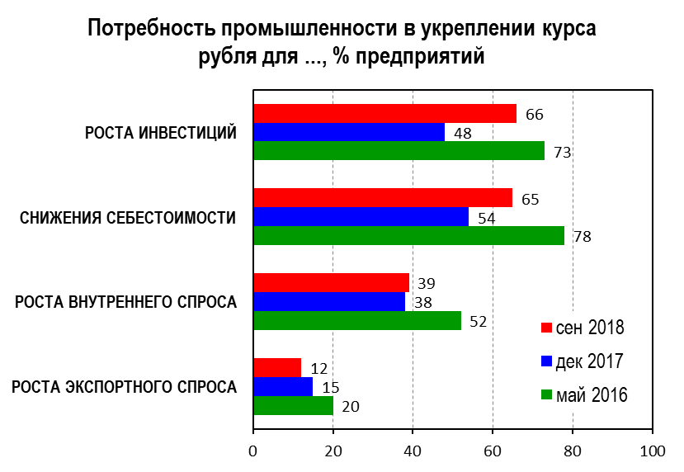
  3.3 Промышленность и девальвация:
  « … и вот опять!»
Девальвация 2018 г. увеличила «спрос» российской промышленности на укрепление курса рубля.
В первую очередь – для роста инвестиций и снижения издержек.

Slide 9
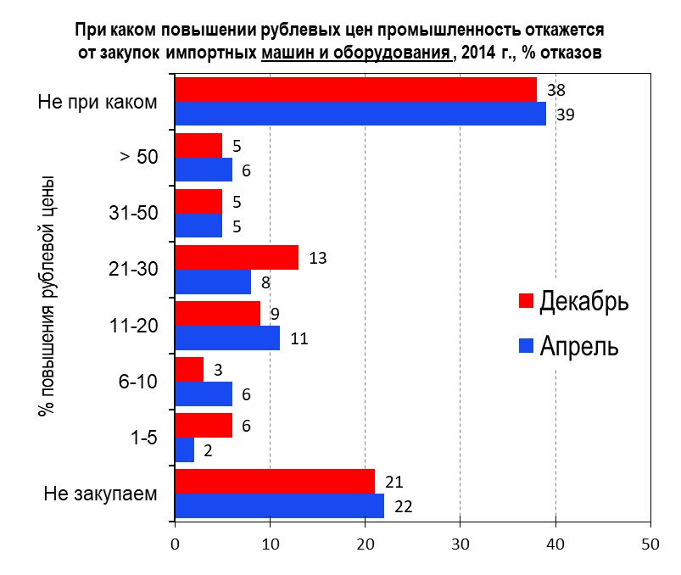
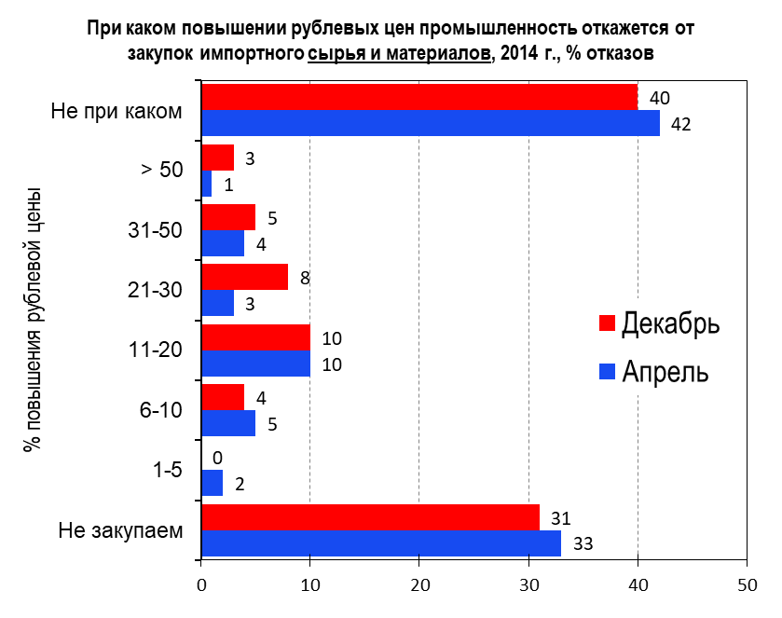
4.1 Импортозамещение: 2014 г.
Наши первые замеры отношения промышленности к импортозамещению показали, что и в апреле, и в декабре (!!!) 2014 г. около 40% предприятий не хотели отказываться от закупок импорта при любом росте рублевых цен на него.
Почему?

Slide 10
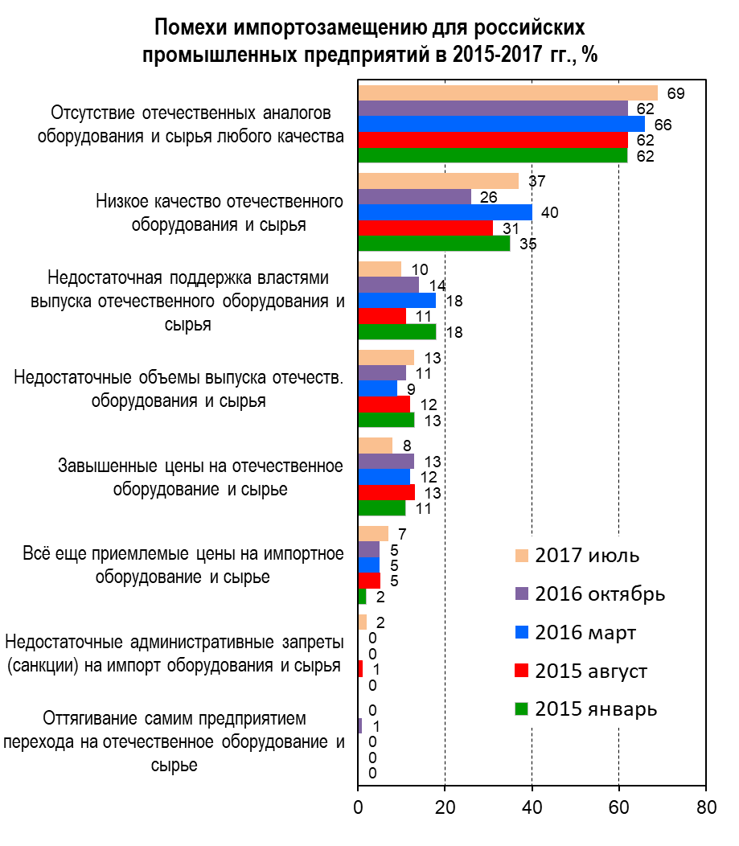
  4.2 Импортозамещение: проблемы
Основная проблема (препятствие) импортозамещения – банальное отсутствие производства на территории РФ отечественных аналогов обычно ЗАКУПАВШЕГОСЯ промышленностью импорта.
И если в январе 2015 г. такая оценка могла быть вызвана эмоциональным шоком, то следующие четыре опроса окончательно подтвердили этот «нехороший» вывод.
Второе место с большим отрывом предприятия отдали низкому качеству уже производимого отечественного оборудования и сырья.
Но импортозамещение всё-таки идет.
Как?

Slide 11
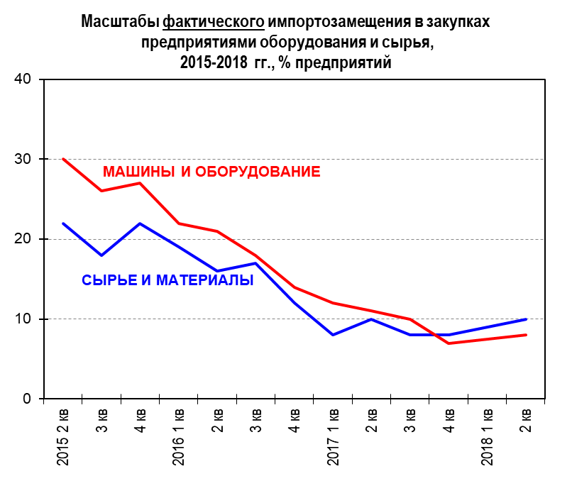
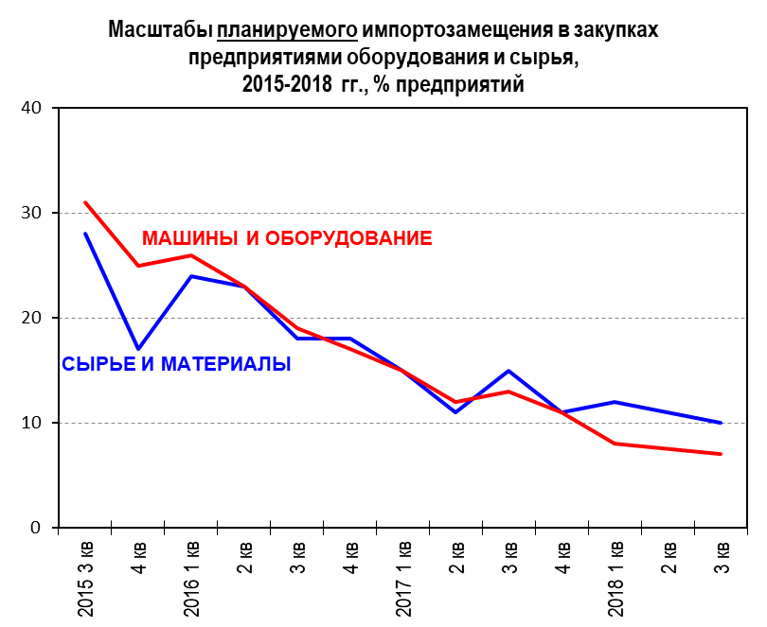
  4.3 Импортозамещение:
  успехи
Нам удалось (правда, не сразу) предложить предприятиям удачные вопросы в рамках наших конъюнктурных опросов. И сейчас мы имеем вполне логичную картину масштабов импортозамещения 2015-2018 гг.
Фактическое импортозамещение постепенно затухало к 2017 г., но активизировалось в середине 2018 г.
Однако в своих планах (июля 2018 г.) промышленность все еще собиралась снижать его масштабы.

Slide 12
Выводы
  Кризис 2015-2016 гг. – не совсем кризис для российской промышленности или совсем не кризис для неё.
  Девальвация не нужна большинству промышленных предприятий. Однако они вынуждены смириться с ней и мечтают хотя бы о стабильном курсе рубля.
  Измерять импортозамещение сложно, но у нас, кажется, получилось.
  Наша динамика импортозамещения имеет логичную картину.

